Slide 1
Proyecto
ADSI Diurno

Slide 2
Componente
Metodológico
Nombre proyecto.
Resumen.
Objetivo general.
Objetivos específicos.
Planteamiento del problema.
Alcance del proyecto.
Justificación.
Técnicas de recolección de datos.
Hardware y Software.
Diagramas y modelo de persistencia.

Slide 3
NOMBRE
DEL PROYECTO
SISTEMA DE AUTOMATIZACIÓN DE
PAGOS PARA ESTABLECIMIENTOS
DEL SECTOR GASTRONÓMICO.

Slide 4
NOMBRE COMERCIAL
S.A.N.F SOLUTION HELPS

Slide 5
RESUMEN
El factor por el cual presentamos la idea de
este proyecto, surgió debido a que
identificamos una problemática al instante
que una persona desea cancelar su consumo, ya
que no cuenta con una herramienta tecnológica
que agilice este proceso. También notamos
que las personas no se sienten satisfechas ni
cómodas al hacer filas para realizar el
pago.

Slide 6
OBJETIVO GENERAL
Implementar un sistema de información que permita reducir los tiempos de espera para el usuario al momento de cancelar su consumo en los diferentes establecimientos del sector gastronómico.

Slide 7
OBJETIVOS ESPECÍFICOS
Reducir la fila de usuarios que desean cancelar sus consumos en el establecimiento.
Cancelar la cuenta desde un dispositivo móvil a través de pagos en línea (PayU).
Verificar el costo de las transacciones a través de mensajes de texto al teléfono móvil del usuario.

Slide 8
PLANTEAMIENTO DEL PROBLEMA
En el sector gastronómico no existe actualmente un método de pago práctico y efectivo que brinde comodidad y ahorro de tiempo para el usuario al momento de cancelar su cuenta, lo cuál genera congestión en los establecimientos por largas filas que dichos usuarios deben hacer para cancelar lo consumido.

Slide 9
ALCANCE DEL PROYECTO
Esta aplicación tiene como alcance ser implementada tanto en establecimientos gastronómicos (Restaurantes) como en diferentes sitios comerciales, haciendo mas fácil la forma de pagar diferentes productos y servicios.

Slide 10
JUSTIFICACIÓN
Este proyecto tiene como fin, implementar una herramienta portable en dispositivos móviles, la cual permitirá realizar y agilizar los procesos de pago efectuados por los usuarios. También se busca beneficiar al cliente con el rápido descongestionamiento del establecimiento.

Slide 11
TÉCNICAS DE
LEVANTAMIENTO
DE INFORMACIÓN
Encuesta.
Ésta se realizó a 19 personas aleatoriamente
que transcurrían por el parque urbano El virrey
(calle 88).
Observación directa.
Se realizó En el establecimiento Andrés carne
de Res (Calle 95) y consistió en observar cada
paso mediante los cuales los usuarios efectuaban
La cancelación de la cuenta.

Slide 12
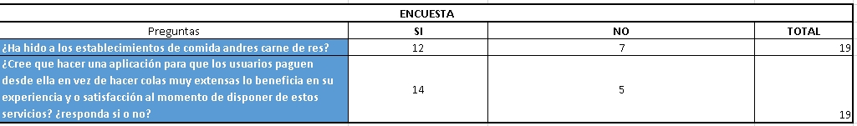
TABULACIÓN DE DATOS

Slide 13
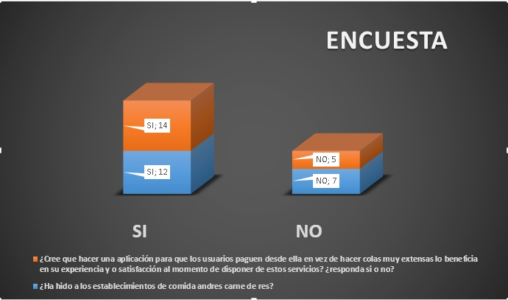
Esta gráfica indica que el 76% de las personas encuestadas creen que
hacer esta aplicación si los beneficiaría dándoles una mejor satisfacción
y /o experiencia al momento de disponer de este servicio.

Slide 14

EXPERIENCIA

Slide 15
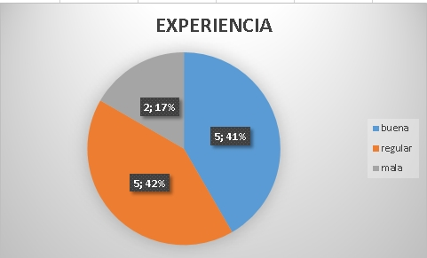
Las estadísticas indican que de 12 personas encuestadas que han ido a comer a los establecimientos de Andrés carne de res. El 41% ha tenido una Buena experiencia, el 42% ha tenido una experiencia regular, y el 17% ha tenido una mala experiencia en estos establecimientos.

Slide 16
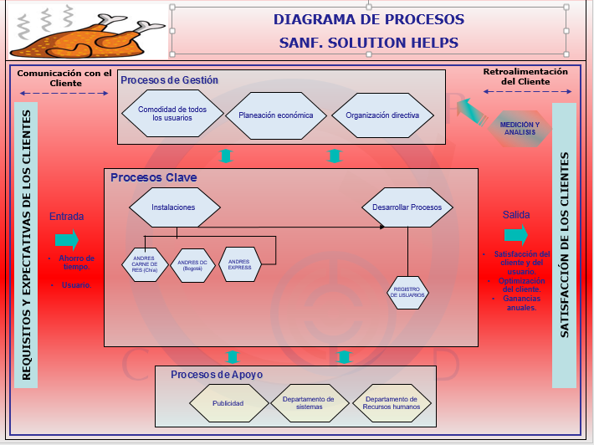

Slide 17
Hardware y software
del cliente
Hardware:
Servidor de almacenamiento:
Procesador.
Disco duro.
Memoria RAM.
Software:
Pagina Web.
Base de datos.(Actualizar a SQL server).

